Slide 1


XXIV съезд работников образования
Новосибирской области
«Педагог и Семья: вместе создаем Будущее Новосибирской области»
Секция «Методическое аспекты обеспечения качества
дошкольного образования»
Мастер-класс «Создание условий для развития ответственного и осознанного родительства семей воспитанников в условиях реализации задач ФОП дошкольного образования»
Сайботалова Елена Борисовна,
старший воспитатель МБДОУ-детский сад «Теремок»,
руководитель РМО воспитателей Новосибирского района
27.08.2024 г.

Slide 2

«Создание условий для развития ответственного и осознанного родительства семей воспитанников в условиях реализации задач ФОП дошкольного образования»
Цель: повышение профессиональной компетенции воспитателей в вопросах развития ответственного и осознанного родительства семей воспитанников через составление интеллект-карты.
Задачи:
Активизировать творческий потенциал воспитателей через применение разнообразных нетрадиционных форм взаимодействия с семьями воспитанников
Сформировать систему объединения детского сада и семьи в интересах развития ребенка, основанных на принципах единомыслия.
Повысить воспитательный потенциал семьи через единые подходы в условиях семьи и детского сада.

Slide 3



«Создание условий для развития ответственного и осознанного родительства семей воспитанников в условиях реализации задач ФОП дошкольного образования»
Современный родитель

Slide 4
«Создание условий для развития ответственного и осознанного родительства семей воспитанников в условиях реализации задач ФОП дошкольного образования»
Игра «Список прилагательных»
Цель игры: определить различные качества, свойства, характеристики объекта, которые необходимо улучшить
?
Каким должно быть мероприятие для современных родителей, с целью развития у них позиции ответственности и осознанности?

Slide 5
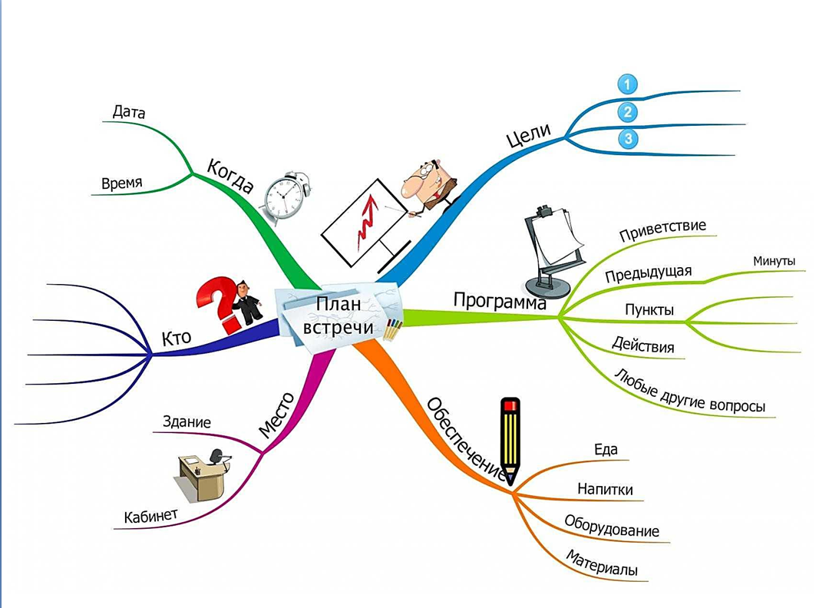
«Создание условий для развития ответственного и осознанного родительства семей воспитанников в условиях реализации задач ФОП дошкольного образования»
Интеллект-карта
(она же ментальная карта или mind map) — это эффективная методика, позволяющая визуализировать любую задачу, идею или концепцию. Методика была разработана британским психологом Тони Бьюзеном.

Slide 6
«Создание условий для развития ответственного и осознанного родительства семей воспитанников в условиях реализации задач ФОП дошкольного образования»
Правила
составления интеллект-карты
Лист располагается горизонтально.
Начинайте с центра. В центре находится самая главная мысль, цель построения интеллект-карты.
От центра сделайте несколько ветвей, каждую из них обозначьте ключевым словом.
Работайте по часовой стрелке, начиная с правого верхнего угла.
Для каждого ключевого момента проводятся расходящиеся от центра ответвления.
Каждая главная ветвь имеет свой цвет.
Продолжайте ветвление крупных идей на более мелкие, пока это вам необходимо.
Экспериментируйте. Каждое понятие имеет ассоциативные связи, каждую мысль можно обводить, добавлять рисунки, картинки и т.д., находить лучшие способы представления информации, максимально подходящей именно для вас.

Slide 7
«Создание условий для развития ответственного и осознанного родительства семей воспитанников в условиях реализации задач ФОП дошкольного образования»
Интеллект-карта
«Мероприятие по развитию ответственного и осознанного родительства»
Работа фокус группы – 10 минут
Презентация работы
Рефлексия

